Slide 1
Анжеро-Судженский филиал
ГБПОУ «Кузбасский медицинский колледж»
ПМ 02. Участие в лечебно-диагностическом и реабилитационном процессах
МДК 02.01. Сестринский уход при различных заболеваниях и состояниях/Осуществление сестринского ухода за пациентами с инфекционными заболеваниями
Специальность: 34.02.01 Сестринское дело
Сестринский уход при кишечных инфекциях
Теоретическое занятие № 5
Составил преподаватель:
Голубева Ольга Владимировна
2024

Slide 2

Цель занятия
Изучить причины, клинические проявления, возможные осложнения, методы диагностики проблем пациента, организацию и оказание сестринской помощи при холере

Slide 3

Знать:
- причины, клинические проявления, возможные осложнения, методы диагностики проблем пациента;
- организацию и оказание сестринской помощи;
- пути введения лекарственных препаратов;
- правила использования аппаратуры, оборудования, изделий медицинского назначения
С целью овладения указанным видом профессиональной деятельности и соответствующими профессиональными компетенциями обучающийся в ходе освоения профессионального модуля должен:

Slide 4
Формирование
профессиональных
компетенций

Slide 5
ПК 2.1. Представлять информацию в понятном
для пациента виде, объяснять ему суть вмешательств
ПК 2.2. Осуществлять лечебно-диагностические вмешательства,
взаимодействуя с участниками лечебного процесса
ПК 2.3. Сотрудничать со взаимодействующими
организациями и службами
ПК 2.4. Применять медикаментозные средства
в соответствии с правилами их использования

Slide 6
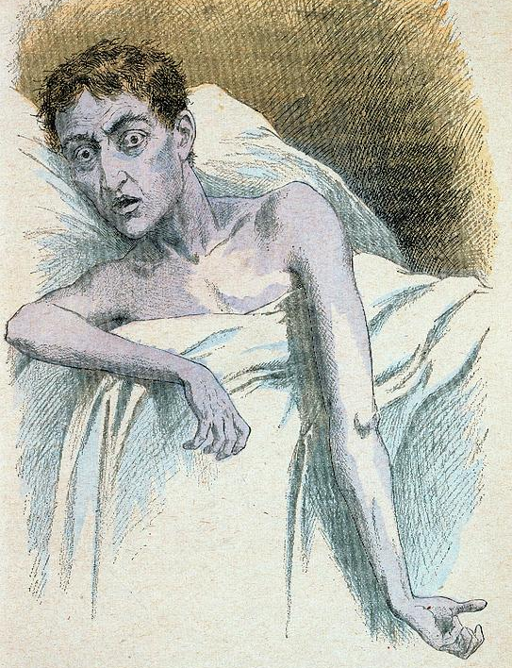
План занятия
1.Определение, этиология и эпидемиология холеры
2.Степени холеры и проблемы пациента
3.Диагностика и осложнения
холеры
4.Принципы лечения и сестринский уход при холере
5.Противоэпидемические мероприятия при холере

Slide 7
Определение
холеры
Холера представляет собой особо опасную инфекционную болезнь с диарейным синдромом, фекально-оральным механизмом передачи возбудителя инфекции, водным (наиболее частым), пищевым и контактным путями распространения. Характеризуется различной тяжестью клинического течения заболевания, нарушением водно-солевого обмена, обезвоживанием, токсикозом и гастроэнтеритом

Slide 8
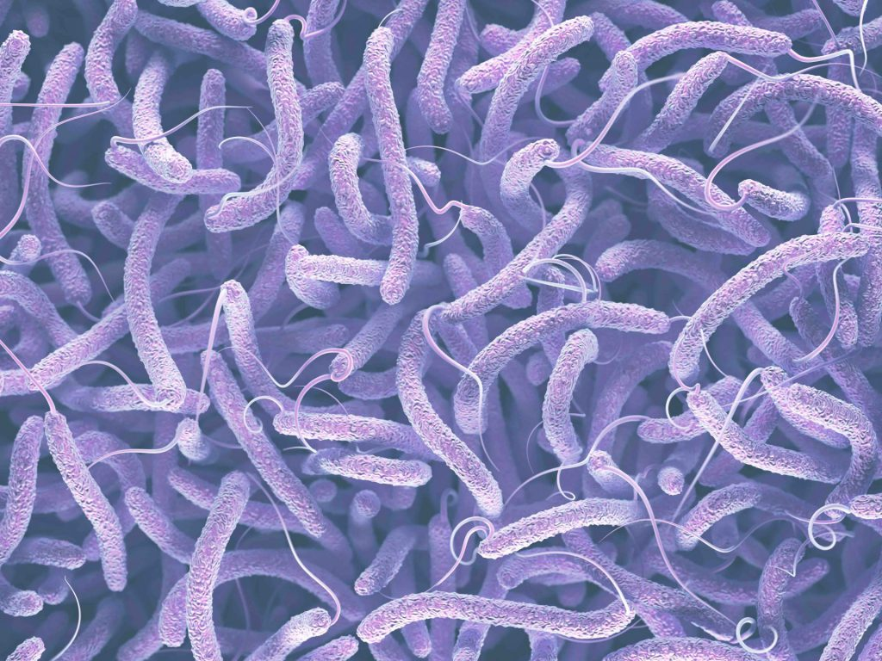
Этиология
Возбудителем холеры является вибрионы – классический Эль – Тор. Холерные вибрионы имеют вид небольших изогнутых палочек, по форме напоминающих запятую, с одним длинным жгутиком, очень подвижны, спор и капсул не образуют, грамотрицательные

Slide 9
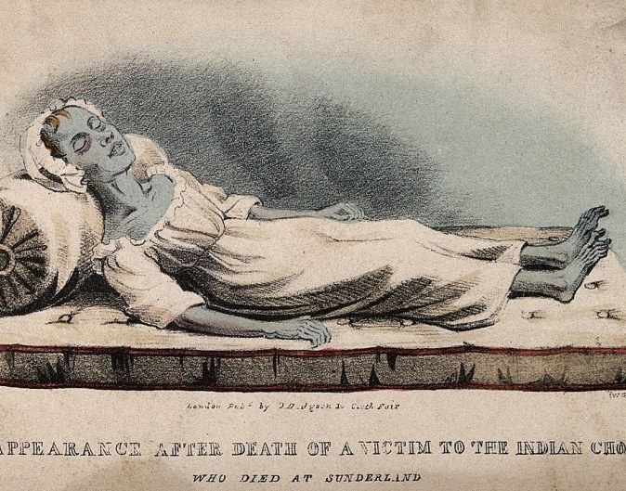
Эпидемиология
Источником инфекции является человек больной типичной формой холеры, стертыми формами, а также реконвалесценты, продолжающие выделять возбудитель во внешнюю среду и транзиторные (клинически здоровые) вибриовыделители
Механизм передачи – фекально-оральный

Slide 10



Пути передачи
водный
пищевой
контактно-бытовой

Slide 11
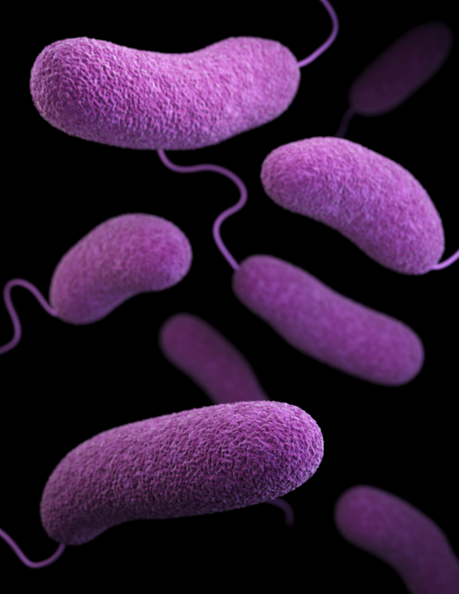
Инкубационный период
Инкубационный период при холере колеблется от нескольких часов до 5 дней, чаще всего он равен 1-2 дням

Slide 12
Классификация холеры
Клинические формы холеры
(Г. П. Руднев 1962 г.)
-Типичные формы: холерный энтерит, холерный гастроэнтерит, алгид
-Атипичные формы: молниеносная холера ( cholera tulminans), сухая холера (cholera sicca)
-Исходы: реактивная фаза (выздоровление), асфиктическая фаза (кома, смерть)

Slide 13
Степени дегидратации по В.И. Покровскому
легкая (I степень обезвоживания, потеря
жидкости до 3% массы тела)
среднетяжелая (II степень обезвоживания,
потеря жидкости — 4-6% массы тела)
тяжелая (III степень обезвоживания,
потеря жидкости — -9% массы тела)
очень тяжелая (IV степень обезвоживания, алгид, потеря жидкости составляет 10% массы тела и более).

Slide 14
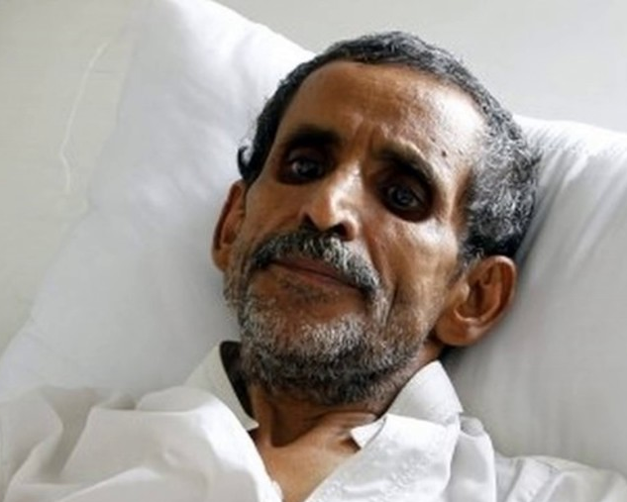
Стул обычно обильный, от 3 до 10 раз в сутки, испражнения с самого начала становятся водянистыми, представляют собой мутновато-белую жидкость с плавающими хлопьями, напоминают по внешнему виду рисовый отвар и не имеют запаха или с запахом рыбы, или сырого тертого картофеля. Температура субфебрильная. Беспокоит мышечная слабость, жажда. Аппетит понижен, сухость слизистых, кожа сохраняется влажной, тахикардия
1 степень

Slide 15
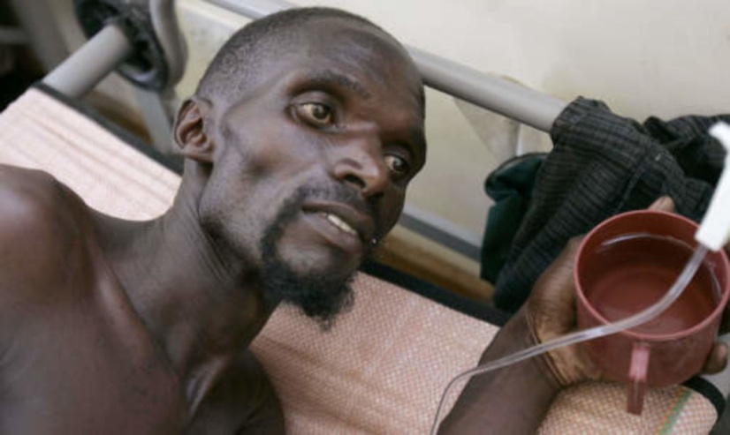
Многократная рвота, напоминает рисовый отвар. Развивается профузный понос с частотой стула до 15-20 раз в сутки. Быстро нарастает обезвоживание. Больные жалуются на слабость, сухость во рту, жажду, головокружение. Кожа сухая, бледная, часто с неустойчивым цианозом, охриплость голоса, иногда судороги икроножных мышц. Тургор кожи становится пониженным (складка расправляется медленно). Черты лица иногда заостренные, тени под глазами. АД понижено (100 мм рт. ст. и ниже), олигурия
2 степень

Slide 16
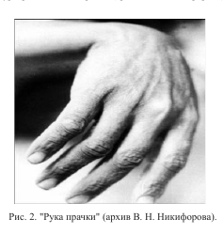
3 степень
Судороги мышц конечностей, общий цианоз, сухость кожи и слизистых, снижение тургора кожи, осиплость голоса вплоть до афонии, появляется симптом "руки прачки". Отмечаются снижение АД, тахикардия, нарастает олигурия. Стул у больных более 10 раз в сутки, водянистый, обильный. Рвота частая с первых часов болезни, обильная. Температура тела нормальная или умеренно понижена (35,5-36,0°С)

Slide 17
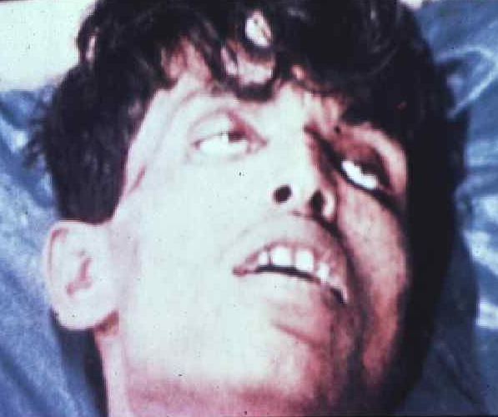
4 стадия
Все симптомы обезвоживания значительно выражены. Прогрессирует гиповолемический шок. Вследствие пареза кишечника понос и рвота могут временно уменьшиться или даже прекратиться, но иногда они возобновляются на фоне регидратации или после ее окончания.
Вследствие выраженных нарушений гемодинамики и спазма периферических сосудов у больных холерой наступает похолодание конечностей и кожи туловища
Кожа не только холодная, но и иногда покрыта липким потом. Температура тела снижается до 35 градусов или до 31 градуса («трупной температуры»). Если не проводится своевременное лечение, наступает фаза асфиксии, холерная кома и смерть на фоне потери сознания, резких нарушений гемодинамики, судорог

Slide 18
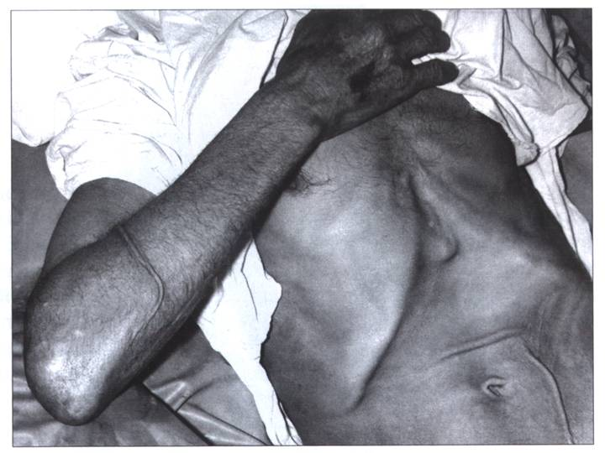
Вид больного при холере
Дегидратация тяжелой степени холеры. Нарушение тургора кожных покровов

Slide 19
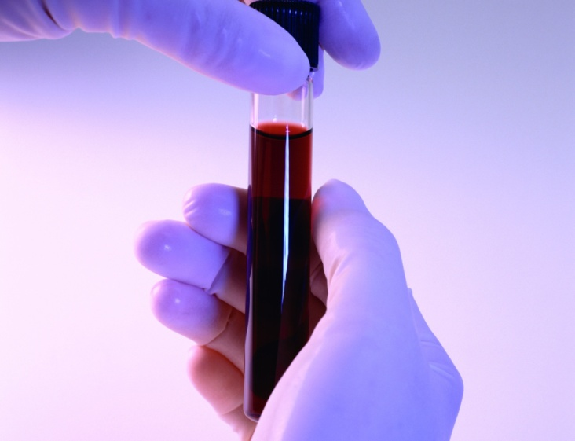
Диагностика
Сбор клинико – эпидемиологического анамнеза. Основным методом лабораторной диагностики холеры является бактериологическое исследование. Материалом для исследования служат рвотные массы и испражнения. Следует доставлять в лабораторию не позже 2 ч после забора (так как возбудитель быстро погибает, особенно в испражнениях).
Для ускоренной диагностики холеры применяют иммунолюминесцентный метод

Slide 20
Осложнения
Дегидратационный шок, пневмония, которая часто сопровождается отеком легких, а также флегмона, абсцесс, гнойный паротит, цистит

Slide 21
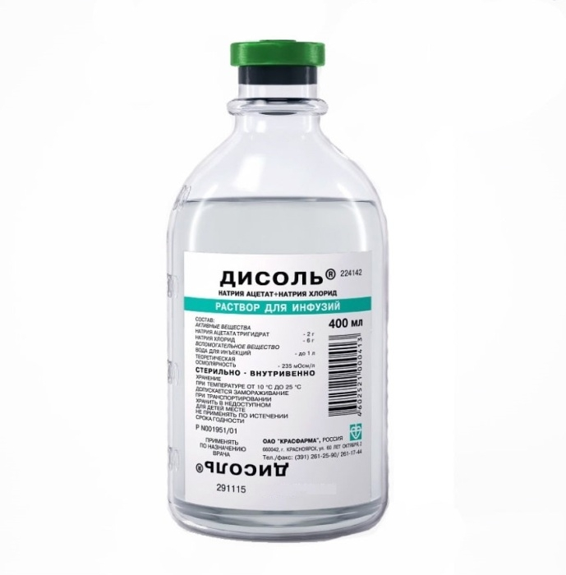

Принципы лечения
в зависимости от степени дегидратации

Slide 22
Сестринский уход
Медицинский персонал работает в противочумном костюме 4 типа. Больного помещают в бокс на специальную кровать с вырезом под ягодицами. Проводить сбор выделений больного в мерные емкости (рвотные массы и испражнения). Объем выделений фиксируется каждые 2 часа. Необходимо осуществлять уход при рвоте и диарее, проводить профилактику пролежней, смену белья, профилактику пневмонии, туалет полости рта, кожных покровов, обеспечить щадящую диету, уход при нарушении терморегуляции в зависимости от стадии

Slide 23
Противоэпидемические мероприятия
Госпитализация пациента, подача экстренного извещения. При обнаружении больного помещение закрывается до его госпитализации в инфекционный стационар. Медицинский работник по телефону или через нарочного извещает главного врача о выявленном больном и его состоянии, запрашивает защитную одежду, дезсредства, медикаменты, емкости для забора материала.
Никого не выпускают из помещения и не впускают. Медицинский работник должен соблюдать меры инфекционной безопасности, запрещается пользоваться раковинами, после госпитализации проводится заключительная дезинфекция. Контактных – помещают в изолятор на 5 дней с наблюдением

Slide 24
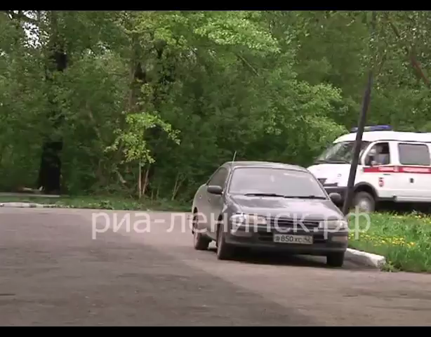

Slide 25
Вопросы для закрепления темы
  1. Назовите возбудителя холеры
  2. Назовите пути передачи при холере
  3. Назовите степени обезвоживания при холере
  4. Назовите проблемы пациента при I степени холеры
  5. Назовите проблемы пациента при II степени холеры
  6. Назовите проблемы пациента при III степени холеры
  7. Назовите проблемы пациента при IV степени холеры
  8. Назовите диагностику и осложнения при холере
  9. Назовите принципы лечения холеры
  10. Назовите особенности ухода за холерным больным

Slide 26
Список источников
1. СанПиН 3.3686-21 "Санитарно-эпидемиологические требования по профилактике инфекционных болезней».- Текст : электронный. – URL : https://rosmintrud.ru/docs/1281 (дата обращения: 22.02.2024).
2. Сестринское дело при инфекционных болезнях с курсом ВИЧ-инфекции и эпидемиологии: учебник / Т. В. Антонова.- М.: ГЭОТАР-Медиа, 2018. – 416 c. – Текст: непосредственный.

